Slide 1
CHÀO MỪNG CẢ LỚP
ĐẾN VỚI BUỔI HỌC HÔM NAY!

Slide 2
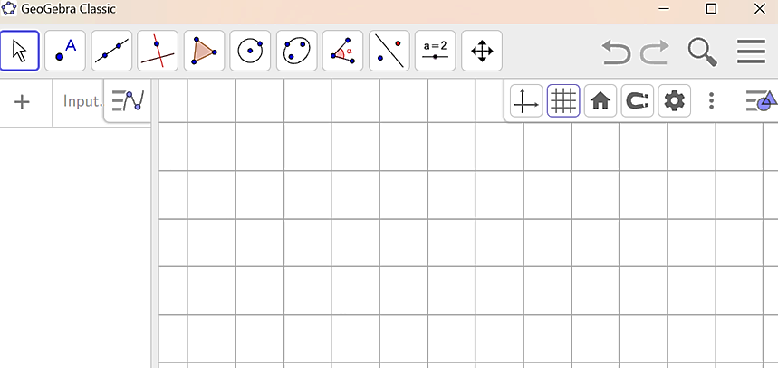

KHỞI ĐỘNG
Các em quan sát hình và nhận biết về các vùng làm việc và thanh công cụ.

Slide 3
HOẠT ĐỘNG THỰC HÀNH
TRẢI NGHIỆM
VẼ HÌNH ĐƠN GIẢN VỚI
PHẦN MỀM GEOGEBRA

Slide 4




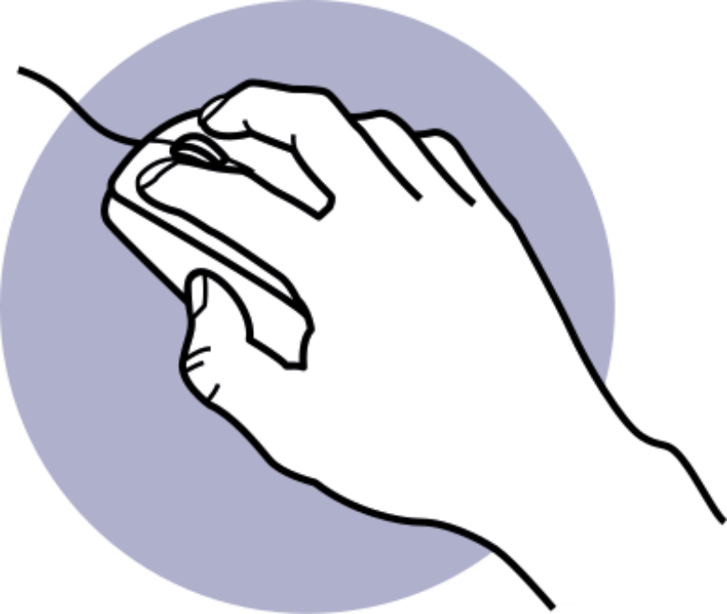
HĐ1: VẼ HÌNH CHỮ NHẬT
Các em đã biết vẽ đường vuông góc và đường thẳng song song. Bây giờ chúng ta sẽ sử dụng hộp công cụ đường thẳng và đường tròn trong GeoGebra để vẽ hình chữ nhật ABCE có AB = 4 cm, BC = 3 cm.
Bước 1. Vẽ đoạn thẳng AB và có độ dài 4 cm.
Chọn công cụ → Chọn
→ Chọn điểm A, nhập bán kính bằng 4.
Chọn công cụ → Chọn
→ Chọn điểm B nằm trên đường tròn.

Slide 5


HĐ1: VẼ HÌNH CHỮ NHẬT
Các em đã biết vẽ đường vuông góc và đường thẳng song song. Bây giờ chúng ta sẽ sử dụng hộp công cụ đường thẳng và đường tròn trong GeoGebra để vẽ hình chữ nhật ABCE có AB = 4 cm, BC = 3 cm.
Bước 1. Vẽ đoạn thẳng AB và có độ dài 4 cm.
Chọn công cụ → Chọn
→ Chọn điểm A → Chọn điểm B.

Slide 6




Bước 2. Vẽ điểm C nằm trên đường thẳng vuông góc với AB và BC = 3 cm.
Chọn công cụ → Chọn
→ Nháy chuột vào điểm B → Nháy chuột vào chọn đoạn thẳng AB.
Chọn công cụ → Chọn
→ Nháy chuột vào điểm B, nhập bán kính bằng 3.
Chọn công cụ → Chọn
→ Lần lượt nháy chuột vào đường thẳng và đường tròn vừa vẽ.

Slide 7
Bước 3. Vẽ điểm E là giao của đường thẳng vuông góc với AB tại A và đường thẳng vuông góc với BC tại C.
Chọn công cụ → Chọn
→ Nháy chuột vào điểm A → Nháy chuột vào đoạn thẳng AB.
Chọn công cụ → Chọn
→ Nháy chuột vào điểm C → Nháy chuột vào đoạn thẳng BC.
Chọn công cụ → Chọn
→ Lần lượt nháy chuột vào đường thẳng và đường tròn vừa vẽ.

Slide 8

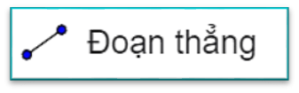
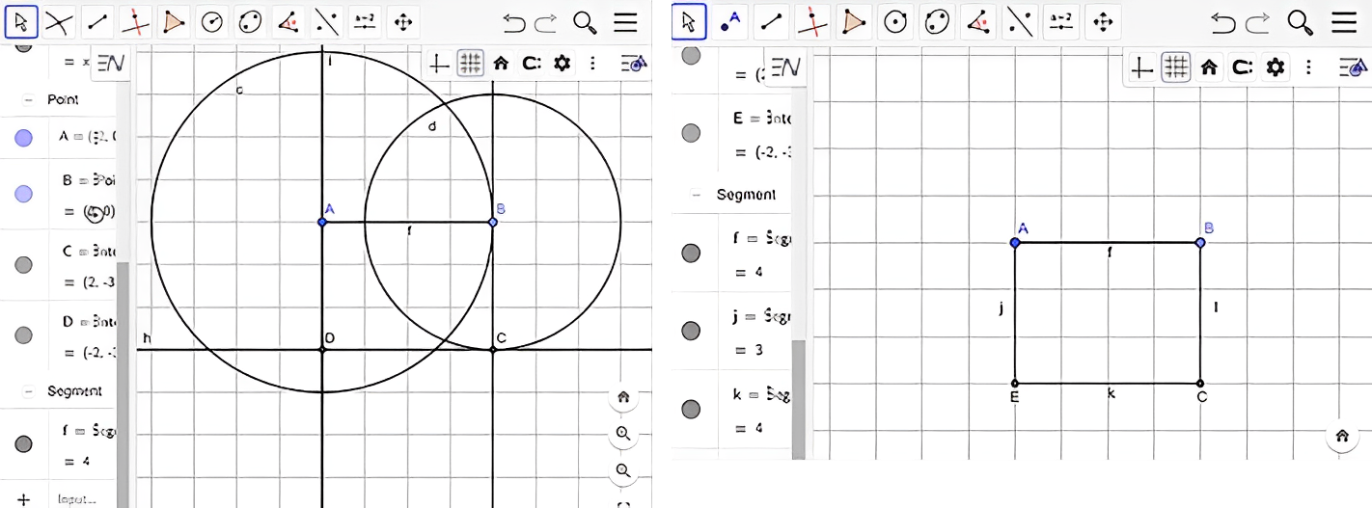
Ẩn các đường tròn và đường thẳng, chọn công cụ để nối B với C, C với E, E với A và thu được hình chữ nhật ABCE.

Slide 9


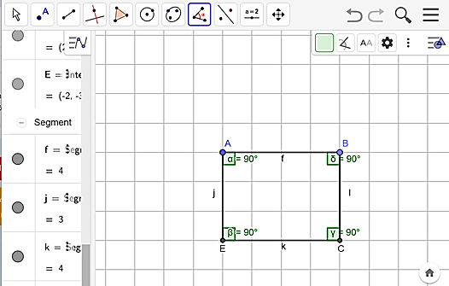
LUYỆN TẬP 1
a) Dùng công cụ để kiểm tra các góc của tứ giác ABCE có vuông không.
b) Lưu hình vẽ ở HĐ1 thành tệp ảnh hnc.png.
c) Tương tự, hãy vẽ hình vuông ABCE có cạnh 4 cm.
Giải:
a) Dùng công cụ để kiểm tra các góc của tứ giác ABCE, ta thấy các góc của bốn góc này đều là góc vuông.

Slide 10
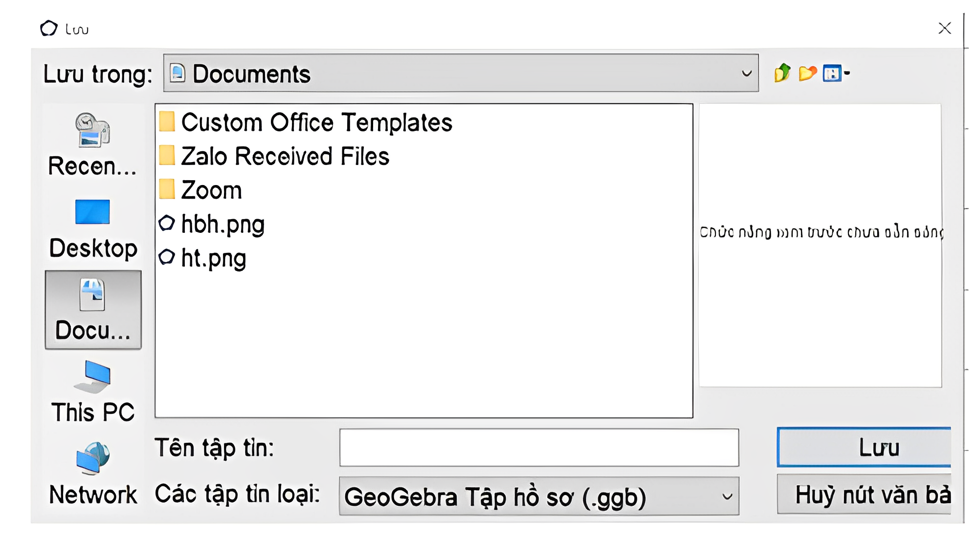

Giải:
b) Vào hồ sơ → Chọn Lưu lại (hoặc chọn Ctrl + S) → Nhập tên vào ô Tên tập tin
Sau đó nhấn Lưu tệp ảnh thành tên hcn.png

Slide 11
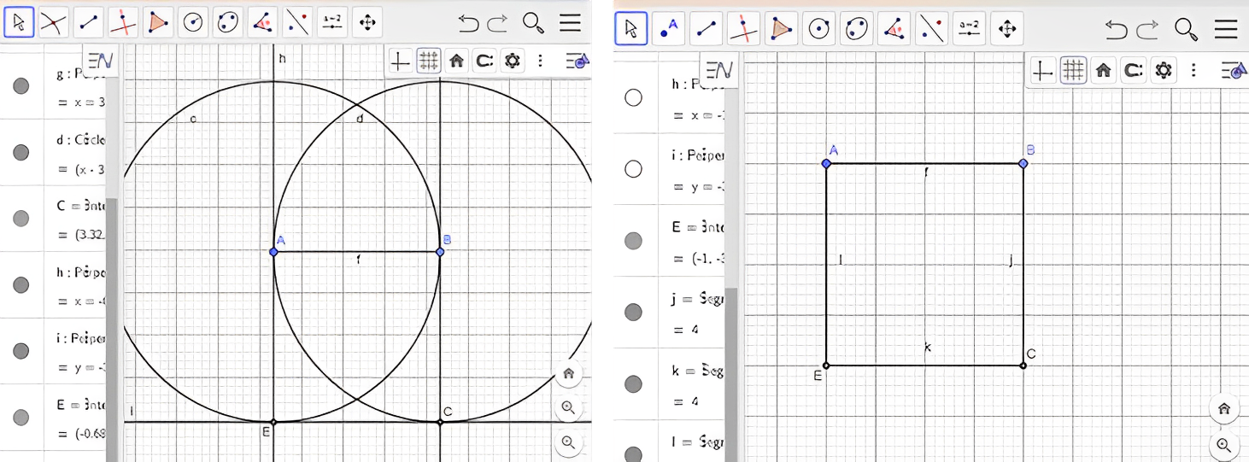
Giải:
c)

Slide 12

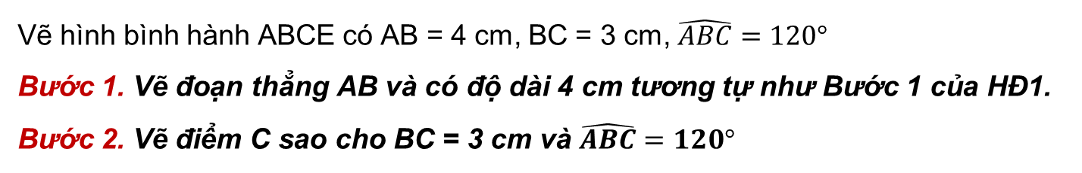
HĐ2: VẼ HÌNH BÌNH HÀNH
Vẽ hình bình hành ABCE có AB = 4 cm, BC = 3 cm, $\hat{ABC}=120°$
Bước 1. Vẽ đoạn thẳng AB và có độ dài 4 cm tương tự như Bước 1 của HĐ1.
Bước 2. Vẽ điểm C sao cho BC = 3 cm và $\hat{ABC}=120°$
Chọn công cụ → Chọn
→ Nháy chuột lần lượt vào các điểm A, B và nhập số đo góc là 120.
Chọn công cụ → Chọn
→ Nháy chuột lần lượt vào các điểm B, A’.

Slide 13

Bước 2.
Chọn công cụ → Chọn
→ Nháy chuột vào điểm B, nhập bán kính bằng 3.
Chọn công cụ → Chọn
→ Lần lượt nháy chuột vào tia BA’ và đường tròn vừa vẽ.

Slide 14

Bước 3. Vẽ điểm D là giao của đường thẳng qua A song song với BC và đường thẳng qua C song song với AB.
Chọn công cụ → Chọn
→ Nháy chuột vào điểm C → Nháy chuột vào đoạn thẳng AB.
Chọn công cụ → Chọn
→ Nháy chuột vào điểm A → Nháy chuột vào tia BA’.
Chọn công cụ → Chọn
→ Lần lượt nháy chuột vào hai đường thẳng vừa vẽ.

Slide 15
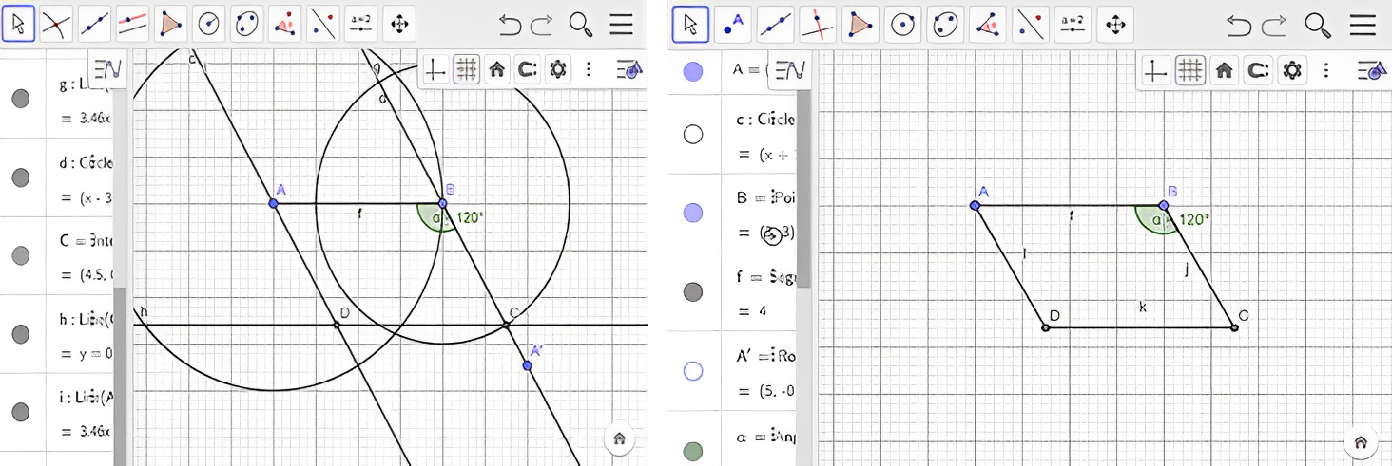
Ẩn đường tròn, tia BA’, các đường thẳng và điểm A’, chọn công cụ để nối B với C, C với D, D với A và thu được hình bình hành ABCD.

Slide 16



LUYỆN TẬP 2
a) Dùng trong công cụ để kiểm tra trung điểm AC và BD có trùng nhau không.
b) Lưu hình vẽ ở HĐ2 thành tệp hbh.png.
c) Tương tự, hãy vẽ một hình thoi ABCD có cạnh 4 cm.
Giải:
a) Dùng trong công cụ để kiểm tra trung điểm AC và BD, ta thấy trung điểm AC và BD trùng nhau.

Slide 17

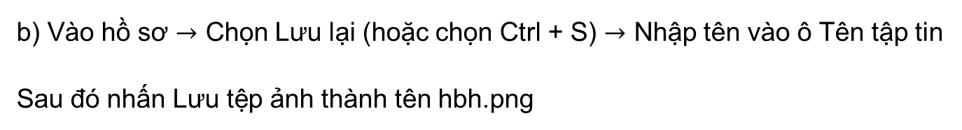
Giải:
b) Vào hồ sơ $→$ Chọn Lưu lại (hoặc chọn Ctrl + S) $→$ Nhập tên vào ô Tên tập tin
Sau đó nhấn Lưu tệp ảnh thành tên hbh.png

Slide 18
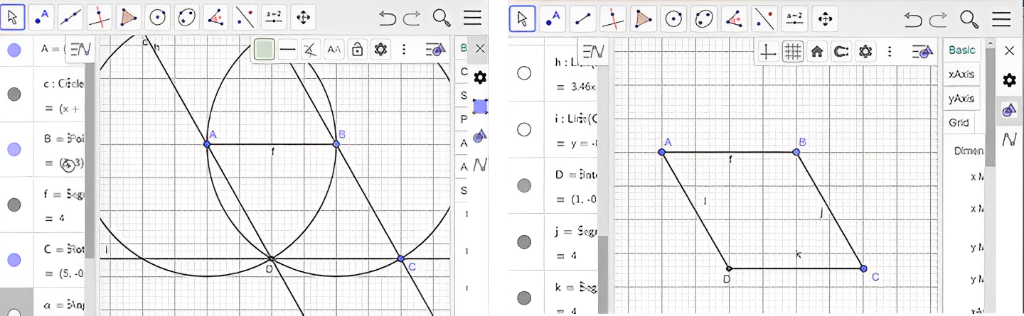
Giải:
c)

Slide 19
HĐ3: VẼ HÌNH THANG
Vẽ hình thang ADEC có đáy lớn AD = 6 cm, đáy nhỏ EC = 3 cm, các cạnh bên AC = 2 cm, DE = 4 cm theo các bước sau
Bước 1. Vẽ đoạn thẳng AB và có độ dài bằng AD – EC = 3 cm tương tự như Bước 1 của HĐ1.
Bước 2. Vẽ tam giác ABC có BC = 4 cm (độ dài của DE), AC = 2 cm.
Chọn công cụ → Chọn
→ Nháy chuột vào điểm A, nhập bán kính bằng 2.
Chọn công cụ → Chọn
→ Nháy chuột vào điểm B, nhập bán kính bằng 4.

Slide 20
Bước 2.
Chọn công cụ → Chọn
→ Lần lượt nháy chuột vào hai đường tròn vừa vẽ.
Chọn công cụ → Chọn
→ Chọn điểm A → Chọn điểm C.
Chọn công cụ → Chọn
→ Chọn điểm B → Chọn điểm C.

Slide 21
Bước 3. Vẽ điểm D nằm trên tia AB sao cho AD = 6 cm.
Chọn công cụ → Chọn
→ Nháy chuột vào điểm A, nhập bán kính bằng 6.
Chọn công cụ → Chọn
→ Nháy chuột lần lượt vào các điểm A, B.
Chọn công cụ → Chọn
→ Lần lượt nháy chuột vào tia AB và đường tròn vừa vẽ.

Slide 22
Bước 4. Vẽ điểm E sao cho DE // BC và CE // AB.
Chọn công cụ → Chọn
→ Nháy chuột vào điểm D → Nháy chuột vào đoạn thẳng BC.
Chọn công cụ → Chọn
→ Nháy chuột vào điểm C → Nháy chuột vào tia AB.
Chọn công cụ → Chọn
→ Lần lượt nháy chuột vào đường thẳng vừa vẽ.

Slide 23
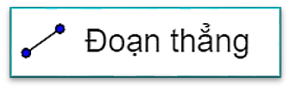
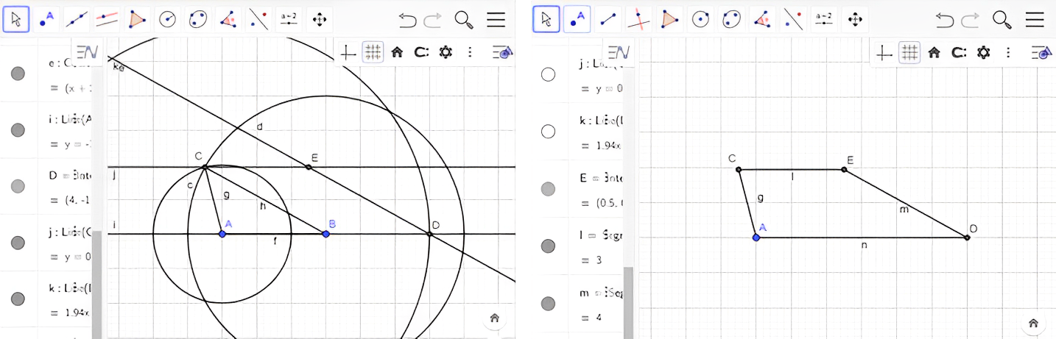
Ẩn các đường tròn, các đường thẳng, đoạn thẳng AB, BC và điểm B. Chọn công cụ
để nối A với D, D với E, E với C và thu được hình thang ADEC.

Slide 24

LUYỆN TẬP 3
Dùng trong công cụ để kiểm tra DE có bằng 4 cm không.
b) Lưu hình vẽ ở HĐ3 thành tệp hth.png.
c) Tương tự, hãy vẽ hình thang cân ADEC có AD // EC, AD = 6 cm, CE = 4 cm, AC = DE = 3 cm.

Slide 25
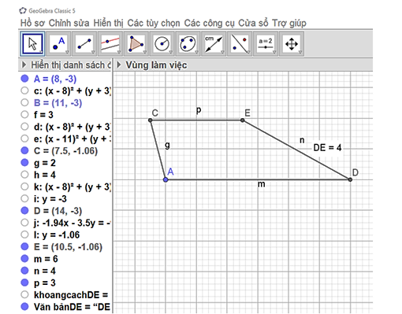
Giải:
a) Dùng trong công cụ để kiểm tra DE có bằng 4 cm không

Slide 26
Giải:
b) Vào hồ sơ → Chọn Lưu lại (hoặc chọn Ctrl + S) → Nhập tên vào ô Tên tập tin. Sau đó nhấn Lưu tệp ảnh thành tên ht.png

Slide 27

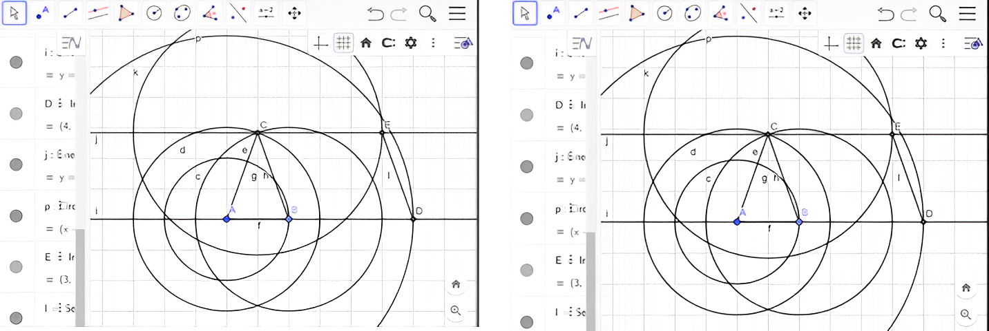
Giải:
c)

Slide 28

LUYỆN TẬP
Bài 1 (SGK - tr.119)
a) Em hãy trình bày các bước dùng phần mềm GeoGebra để vẽ hình chữ nhật ABCD có AB = 6 cm, AC = 9 cm.
b) Vẽ hình chữ nhật trên trong phần mềm GeoGebra và lưu thành một tệp có đuôi png.

Slide 29
Giải:
a) Dùng phần mềm Geogebra để vẽ hình chữ nhật ABCE có AB = 6 cm, BC = 9 cm.
Bước 1: Vẽ đoạn thẳng AB và có độ dài 6 cm.
Chọn công cụ → Chọn
→ Chọn điểm A, nhập bán kính 6.
Chọn công cụ → Chọn
→ Chọn điểm B nằm trên đường tròn.
Chọn công cụ → Chọn
→ Chọn điểm A → Chọn điểm C.

Slide 30
Bước 2. Vẽ điểm C nằm trên đường thẳng vuông góc với AB và BC = 9 cm.
Chọn công cụ → Chọn
→ Nháy chuột vào điểm B → Nháy chuột vào chọn đoạn thẳng AB.
Chọn công cụ → Chọn
→ Nháy chuột vào điểm B, nhập bán kính bằng 9.
Chọn công cụ → Chọn
→ Lần lượt nháy chuột vào đường thẳng và đường tròn vừa vẽ.

Slide 31
Bước 3. Vẽ điểm E là giao điểm của đường thẳng vuông góc với AB tại A và đường thẳng vuông góc với BC tại C.
Chọn công cụ → Chọn
→ Nháy chuột vào điểm A → Nháy chuột vào đoạn thẳng AB.
Chọn công cụ → Chọn
→ Nháy chuột vào điểm C → Nháy chuột vào đoạn thẳng BC.
Chọn công cụ → Chọn
→ Lần lượt nháy chuột vào đường thẳng và đường tròn vừa vẽ.

Slide 32
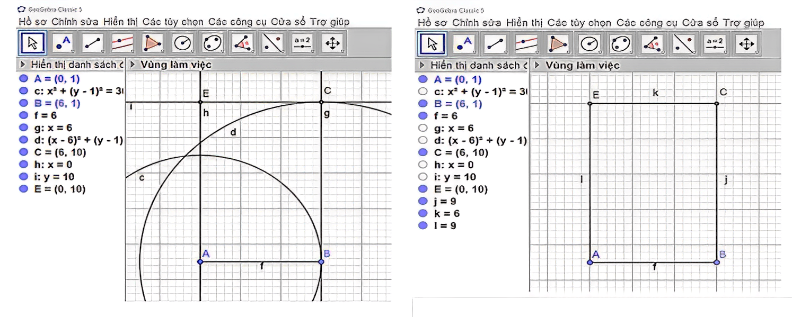
Ẩn các đường tròn và đường thẳng, chọn công cụ để nối B với C, C với E, E với A và thu được hình chữ nhật ABCE

Slide 33
Giải:
b) Vào hồ sơ → Chọn Lưu lại (hoặc chọn Ctrl + S) → Nhập tên vào ô Tên tập tin. Sau đó nhấn Lưu tệp ảnh thành tên hcn.png

Slide 34

Bài 2 (SGK - tr.119)
a) Em hãy trình bày các bước dùng phần mềm GeoGebra để vẽ hình bình hành ABCD có AB = 4 cm, AC = 5 cm, BC = 6 cm.
b) Vẽ hình bình hành trên trong phần mềm GeoGebra và lưu thành một tệp có đuôi png.
Giải:
a) Vẽ hình bình hành ABCD có AB = 4 cm, AC = 5 cm, BC = 6 cm.
Bước 1: Vẽ đoạn thẳng AB và có độ dài 4 cm tương tự như
Bước 1 của HĐ2.

Slide 35
Bước 2. Vẽ đoạn thẳng AC và có độ dài 5 cm, đoạn thẳng BC và có độ dài 6 cm.
Chọn công cụ → Chọn
→ Nháy chuột vào điểm A, nhập bán kính bằng 5.
Chọn công cụ → Chọn
→ Nháy chuột vào điểm B, nhập bán kính bằng 6.
Chọn công cụ → Chọn
→ Lần lượt nháy chuột vào hai đường tròn vừa vẽ.

Slide 36
Bước 3. Vẽ điểm D là giao điểm của đường thẳng qua A song song với BC và đường thẳng qua C song song với AB.
Chọn công cụ → Chọn
→ Nháy chuột vào điểm C → Nháy chuột vào đoạn thẳng AB.
Chọn công cụ → Chọn
→ Nháy chuột vào điểm A → Nháy chuột vào đoạn thẳng BC.
Chọn công cụ → Chọn
→ Lần lượt nháy chuột vào hai đường thẳng vừa vẽ.

Slide 37
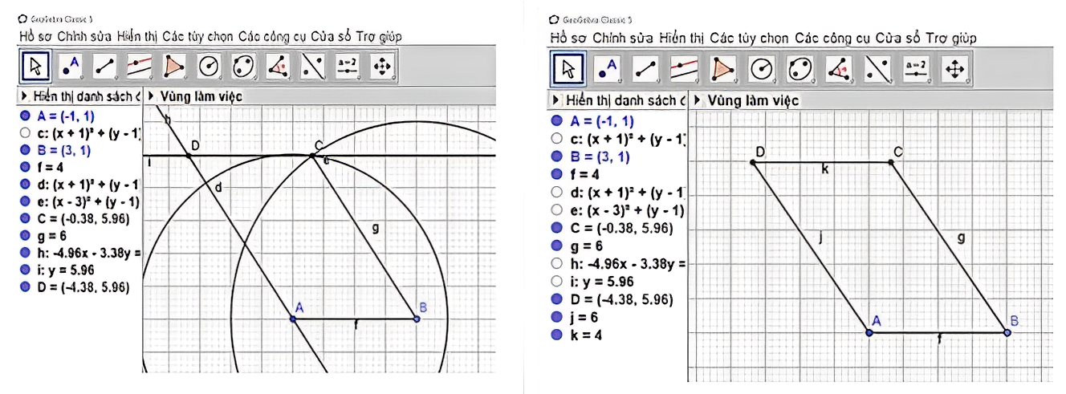
Ẩn đường tròn, tia BA’, các đường thẳng và điểm A’, chọn công cụ để nối B với C, C với D, D với A và thu được hình bình hành ABCD

Slide 38
Giải:
b) Vào hồ sơ → Chọn Lưu lại (hoặc chọn Ctrl + S) → Nhập tên vào ô Tên tập tin. Sau đó nhấn Lưu tệp ảnh thành tên hbh.png

Slide 39
HƯỚNG DẪN VỀ NHÀ
Chuẩn bị bài mới: “Phân tích đặc điểm khí hậu Việt Nam”.
Ghi nhớ kiến thức trong bài.

Slide 40
CẢM ƠN CÁC EM ĐÃ
THAM GIA TIẾT HỌC HÔM NAY!

